Slide 1
Тема общешкольного родительского собрания:
« Основные вопросы проведения ГИА - 9»

Slide 2
Повестка дня:
1. Формы проведения ГИА - 9;
2. Участники ГИА - 9;
3. Количество экзаменов, выбор предметов для участия в ГИА - 9;
4. Сроки и место подачи заявлений на прохождение ГИА-9;
5. Периоды проведения ГИА-9;
6. Информационные ресурсы по подготовке к ГИА-9 и телефоны «горячей линии»;
7.Продолжительность экзаменов;
8.Телефоны горячих линий по вопросам ГИА – 9;
8. Организации качественной подготовки обучающихся к ГИА-9;
9. Дальнейший образовательный маршрут.

Slide 3
ФОРМА ПРОВЕДЕНИЯ
ГИА - 2025
огэ
гвэ
Основной государственный экзамен
Государственный выпускной экзамен

Slide 4

2.Условия допуска к прохождению ГИА
( участники ГИА - 9)
К прохождению ГИА допускаются обучающиеся:
1.Не имеющих неудовлетворительные оценки по результатам промежуточной аттестации
(годовые отметки).
2.Учебный план выполнен в полном объеме.
3. Получен зачет по итоговому собеседованию.

Slide 5
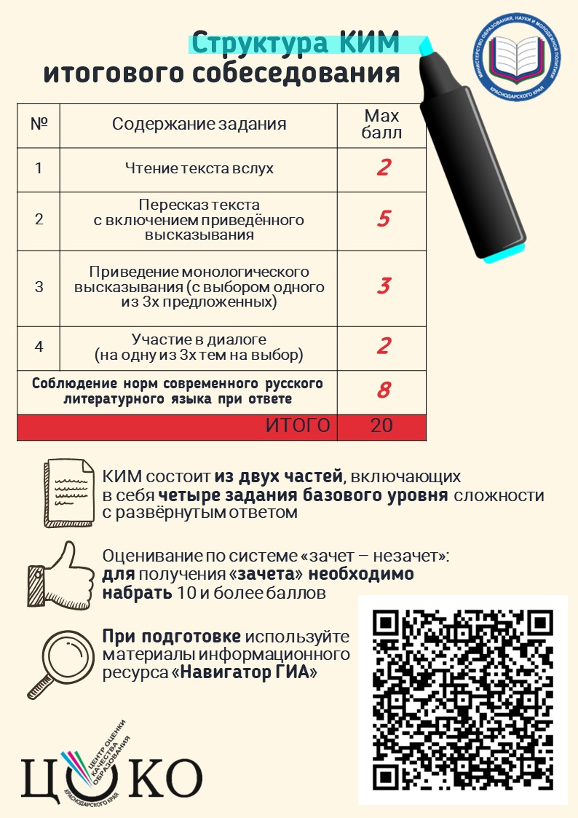

Slide 6
Итоговое собеседование
Все тексты для чтения, которые предложены участникам собеседования, — это тексты о выдающихся людях России, таких как первый космонавт Юрий Гагарин, знаменитый хирург Николай Пирогов, наши современники Доктор Лиза (Елизавета Глинка) и доктор из Красноярска, который в сложных условиях провел операцию и спас жизнь ребенку.
На выполнение работы каждому участнику отводится около 15 минут.
В процессе проведения собеседования ведется аудиозапись.
Оценка выполнения заданий работы осуществляется экспертом по специально разработанным критериям с учетом соблюдения норм современного русского литературного языка.
Оценивается итоговое собеседование по системе «зачет»/«незачет».
В 2025 году итоговое собеседование будет проводиться в февральские сроки - 14 февраля
и в дополнительные сроки
(12 марта и 21 апреля).

Slide 7
Обязательные предметы
№ п/п | Наименование предмета | Дата проведения
1. | Русский язык | ?
2. | Математика | ?
Предметы по выбору
№ п/п | Наименование предмета | Дата проведения
1. | Иностранный язык | ?
2. | Обществознание | ?
3. | История | ?
4. | Биология | ?
5. | Химия | ?
6. | География | ?
7. | Физика | ?
8. | Информатика (ИКТ) | ?
9. | Литература | ?

Slide 8
Выбор предметов ОГЭ
( 2019, 2022 - 2024г.г.)
Наименование предметов/ год | Англ. язык | Географ. | Биолог. | Информ. | Физика | Химия | Литер. | История | Обществ.
2019 ( 161 обучающийся) | 17 | 78 | 27 | 18 | 16 | 23 | 11 | 8 | 124
 | 10,5% | 48,4% | 16,7% | 11,1% | 9,9% | 14,2% | 6,8% | 4,9% | 77%
2022 ( 108 обучающихся) | 11 | 70 | 13 | 9 | 9 | 11 | 2 | 1 | 84
 | 10,1% | 64,8% | 12,0% | 8,3% | 8,3% | 10,1% | 1,85% | 1% | 77,7%
2023 ( 100 обучающихся + 1 экстернат) | 6 | 84 | 3 | 13 | 5 | 2 | 1 | 1 | 85
 | 6% | 84% | 3% | 13% | 5% | 2% | 1% | 1% | 85%
2024 ( 123 обучающихся + 3 экстернат) | 9 | 86 | 14 | 24 | 3 | 2 | 3 | 4 | 101
 | 7,1% | 68,2% | 11,1 | 19 | 2,3 | 1,5 | 2,3 | 3,1 | 80,1
ДИНАМИКА 2023, 2024 | +1,1 | -15,8 | +8,1 | +6 | -2,7 | -0,5 | +1,3 | +2,1 | - 4,9

Slide 9
Результаты ГИА -2024
ОО | всего, выпускников текущего года | кол-во выпускнико в на осень | % | экстернат, 2-й год обучения
гимназия 2 | 120 | 5 | 4,1
МТЛ | 128 | 0 | 0
гимназия 4 | 123 | 2 | 1,6
гимназия 5 | 110 | 0 | 0
гимназия 6 | 155 | 1 | 0,6
гимназия 7 | 70 | 0 | 0
гимназия 8 | 84 | 3 | 3,5
СОШ № 10 | 154 | 3 | 1,9 | 1
СОШ №11 | 35 | 1 | 2,8
СОШ № 12 | 102 | 8 | 7,8 | 1
ТЭЛ | 84 | 0 | 0
СОШ №14 | 84 | 2 | 2,3
ООШ № 15 | 28 | 0 | 0
СОШ № 16 | 24 | 0 | 0
СОШ № 17 | 68 | 3 | 4,4
СОШ №18 | 111 | 7 | 6,3
СОШ № 19 | 140 | 2 | 1,4 | 1
гимназия 20 | 104 | 0 | 0 | 1
СОШ № 21 | 134 | 6 | 4,4
СОШ № 22 | 147 | 1 | 0,6
ОО | всего, выпускников текущего года | кол-во выпускников на осень | % | экстернат, 2-й год обучения
СОШ № 23 | 143 | 5 | 3,4
СОШ № 24 | 222 | 9 | 4,1 | 1
ООШ № 25 | 56 | 6 | 10,7
СОШ № 26 | 164 | 3 | 1,8
СОШ № 27 | 132 | 5 | 3,9 | 1
СОШ № 28 | 194 | 3 | 1,5
СОШ № 29 | 176 | 7 | 3,9 | 1
СОШ № 30 | 60 | 0 | 0
ООШ №31 | 81 | 2 | 2,4 | 1
СОШ № 32 | 65 | 7 | 10,7
СОШ № 33 | 96 | 0 | 0
СОШ № 34 | 273 | 14 | 5,1 | 3
СОШ № 40 | 293 | 18 | 5,8 | 1
Личность | 23 | 0 | 0
гимназия 1 | 24 | 0 | 0
НПЛ | 15 | 0 | 0
НККК | 47 | 0 | 0
НСПК | 24 | 0 | 0
ИТОГО | 4093 | 122 | 2,9 | 12

Slide 10
5.Периоды проведения
ГИА - 2025
Досрочный
Основной
Дополнительный

Slide 11
Заявления об участии в ГИА-9 подаются в гимназии
до 1 марта (включительно)

Slide 12
Информационная поддержка участникам ГИА-9
Оказывается через средства массовой информации, сайты (федеральные и региональные) и социальные сети:
1)https://edu.gov.ru/ – официальный сайт Министерства просвещения Российской Федерации;
2) http://obrnadzor.gov.ru/ru/ – официальный сайт Федеральной службы по надзору в сфере образования и науки (Рособрнадзор):
2.1) http://obrnadzor.gov.ru/navigator-gia/materialy-dlya-podgotovki-k-oge/ – Навигатор ОГЭ – раздел содержит материалы для подготовки к ОГЭ;
2.2) http://obrnadzor.gov.ru/navigator-gia/materialy-dlya-podgotovki-k-oge/ – раздел нормативно-правовых документов проведения ГИА-9 и итогового собеседования по русскому языку;
3) http://fipi.ru/ – официальный сайт ФГБНУ «Федеральный институт педагогических измерений» (ФГБНУ «ФИПИ»)

Slide 13
4)https://minobr.krasnodar.ru/– официальный сайт министерства образования, науки и молодежной политики Краснодарского края;
5)http://www.gas.kubannet.ru/ – официальный сайт ГКУ КК Центр оценки качества образования;
6) http://www.iro23.ru/ – официальный сайт ГБОУ ДПО «Институт развития образования» Краснодарского края;
7) https://vk.com/giakuban – официальная группа «Государственная итоговая аттестация на Кубани» в социальной сети «ВКонтакте»;
8) https://www.instagram.com/giakuban/ – официальная группа «Государственная итоговая аттестация на Кубани» в социальной сети «Instagram»;
9) https://www.facebook.com/giakuban/ – официальная группа «Государственная итоговая аттестация на Кубани» в социальной сети «Facebook»;
А также официальные сайты муниципальных органов управления образованием (далее – МОУО) и образовательных организаций (далее – ОО).

Slide 14
Продолжительность ОГЭ
Математика, русский язык, литература - 3 часа 55 минут (235 минут);
Физика, обществознание, история, химия - 3 часа (180 минут);
Информатика и (ИКТ), географии, биология - 2 часа 30 минут (150 минут);
Иностранный язык (английский, французский, немецкий, испанский) (кроме раздела "Говорение") - 2 часа (120 минут);
Иностранный язык (английский, французский, немецкий, испанский) (раздел "Говорение") - 15 минут;

Slide 16
Допускается использование участником экзаменов следующих средств обучения и воспитания по соответствующим учебным предметам:
по русскому языку - орфографический словарь, позволяющий устанавливать нормативное написание слов;
по математике - линейка, не содержащая справочной информации
по физике - линейка для построения графиков, оптических и электрических схем; непрограммируемый калькулятор;
по химии - непрограммируемый калькулятор; лабораторное оборудование для проведения химических опытов, предусмотренных заданиями; Периодическая система химических элементов Д.И. Менделеева; таблица растворимости солей, кислот и оснований в воде; электрохимический ряд напряжений металлов;
по биологии - линейка для проведения измерений при выполнении заданий с рисунками; непрограммируемый калькулятор;
по литературе - орфографический словарь, позволяющий устанавливать нормативное написание слов и определять значения лексической единицы; полные тексты художественных произведений, а также сборники лирики;

Slide 17
по географии - линейка для измерения расстояний по топографической карте; непрограммируемый калькулятор; географические атласы для 7-9 классов для решения практических заданий;
по иностранным языкам - технические средства, обеспечивающие воспроизведение аудиозаписей, содержащихся на электронных носителях, для выполнения заданий раздела "Аудирование" КИМ ОГЭ; компьютерная техника, не имеющая доступ к информационно-телекоммуникационной сети "Интернет"; аудиогарнитура для выполнения заданий раздела "Говорение" КИМ ОГЭ;
по информатике и информационно-коммуникационным технологиям (ИКТ) - компьютерная техника, не имеющая доступ к информационно-телекоммуникационной

Slide 18
Повторный допуск к ГИА-9
Добавлен пункт:
Участники ГИА получившие неудовлетворительный результат по одному, двум предметам, не принимавших участие в основной период по состоянию здоровья, допускаются к повторному прохождению ГИА в дополнительный период, который, как правило, проводится с первых дней сентября ( две попытки).

Slide 19
